Slide 1
LEXIATEK · ONBOARDING
EL MODELO
Cómo funciona el
despacho virtual
1 Coordinador
9 especialistas
1 decisión humana
Agentes dedicados · skills procesales · herramientas · tareas de inicio a cierre
La IA propone.
La abogada revisa,
ajusta y aprueba.
Penal–víctimas · Colombia · Ley 906 de 2004

Slide 2
ONBOARDING DEL DESPACHO
Qué debe poder hacer al terminar
Una guía práctica, no una clase de ingeniería.
1
Entender: por qué existen agentes dedicados y cómo se reparten el trabajo.
2
Distinguir: un agente, un skill y una herramienta.
3
Pedir: una tarea en lenguaje natural con los insumos mínimos.
4
Supervisar: qué agente responde, qué produce y dónde termina su responsabilidad.
5
Cerrar: una tarea con revisión, aprobación, firma y seguimiento.
LexiaTek · Onboarding del despacho
2

Slide 3
CONCEPTOS
El concepto: agentes dedicados a funciones
Cada agente se comporta como un área del despacho con un mandato limitado.
Agente generalista
Agente dedicado
Despacho coordinado
Intenta responder de todo.
• Mezcla funciones
• Difícil saber quién hizo qué
• Más riesgo de omisiones
• Control de calidad difuso
Tiene una responsabilidad concreta.
• Entradas definidas
• Procedimiento definido
• Salida esperada
• Límite explícito
• Trabajo auditable
Los agentes no compiten ni hablan todos a la vez.
El Coordinador asigna; los especialistas producen; Calidad revisa; la abogada decide.
LexiaTek · Conceptos
3

Slide 4
CONCEPTOS
Agente, skill y herramienta no son lo mismo
Tres capas que trabajan juntas para producir una salida jurídica controlada.
AGENTE = QUIÉN
SKILL = CÓMO
HERRAMIENTA = CON QUÉ
Rol con mandato y responsabilidad.
Ej.: Ruta Procesal Ley 906 decide qué análisis procesal debe realizar.
Playbook procedimental con propósito, entradas, pasos, salida y guardrails.
Ej.: identificar etapa procesal.
Función para consultar expediente o conocimiento autorizado.
Ej.: buscar en expediente o leer normas clave.
Fórmula: el agente selecciona un skill, el skill usa herramientas y produce una salida revisable.
LexiaTek · Conceptos
4

Slide 5
CONCEPTOS
Qué contiene un skill procesal
Un skill convierte conocimiento jurídico en una tarea repetible y verificable.
1. Propósito
2. Entradas
3. Pasos
Qué problema resuelve.
Hechos, documentos y contexto mínimos.
Secuencia concreta de análisis.
4. Salida
5. Guardrails
6. Handoff
Producto prometido y formato.
Qué no inventar y cuándo detenerse.
Quién recibe el resultado después.
Ejemplo: identificar etapa Ley 906 → recibe actuaciones y fechas → contrasta expediente y playbook → entrega etapa, evidencia e incertidumbres.
LexiaTek · Conceptos
5

Slide 6
CONCEPTOS
Herramientas disponibles hoy
Accesos implementados; no deben confundirse con capacidades futuras.
Buscar en expediente
Buscar en conocimiento
Recupera hechos, documentos y actuaciones de la sesión vinculada.
Consulta la base jurídica y operativa autorizada.
Leer área de derecho
Leer playbook del proceso
Carga el marco temático relevante para especialistas.
Consulta etapas y flujo canónico de la Ley 906.
Leer normas clave
Listar áreas de derecho
Recupera criterios y normas penales de referencia.
Permite ubicar el área aplicable antes de profundizar.
Regla: si una herramienta o dato no existe, el sistema marca [PENDIENTE DE VERIFICAR]; no lo inventa.
LexiaTek · Conceptos
6

Slide 7
EL DESPACHO
Qué es el despacho virtual LexiaTek
Una organización de trabajo penal–víctimas, no un chatbot que reemplaza a la abogada.
Un sistema que recibe un objetivo jurídico, divide el trabajo por funciones, aplica procedimientos especializados y devuelve productos para decisión humana.
Alcance
Cobertura
Límite profesional
Colombia · penal con enfoque en representación de víctimas · Ley 906.
Hechos, tipicidad, ruta, víctimas, prueba, audiencias, escritos, seguimiento y calidad.
No firma, no radica, no promete resultados y no sustituye criterio profesional.
Fuera del producto: tutela / vía constitucional y defensa del investigado.
LexiaTek · El despacho
7

Slide 8
EL DESPACHO
Cómo se organiza el despacho
Una sola voz hacia la abogada; trabajo modular y auditable por detrás.
1. Abogada
2. Coordinador
3. Especialistas
4. Calidad
5. Abogada
Define objetivo
y aporta contexto
Clasifica, completa
y asigna
Analizan o
producen
Revisa soporte,
riesgo y tono
Ajusta, aprueba,
firma o rechaza
Los especialistas no realizan handoffs entre sí ni hablan como personajes distintos. El Coordinador mantiene contexto, trazabilidad y voz única.
LexiaTek · El despacho
8

Slide 9
EL DESPACHO
El ciclo de vida de cualquier tarea
Saber dónde comienza y dónde termina evita expectativas incorrectas.
1
Objetivo
2
Insumos
3
Plan
4
Ejecución
5
Control
6
Cierre
Qué necesita decidir o producir la abogada.
Hechos, documentos, etapa y fecha relevante.
Agentes, skills, dependencias y salida esperada.
Consulta expediente/conocimiento y produce módulos.
Calidad revisa soporte, coherencia, tono y riesgos.
La abogada aprueba, firma y crea seguimiento.
Terminar una tarea no siempre significa radicar: puede terminar en análisis, checklist, borrador, decisión o alerta.
LexiaTek · El despacho
9

Slide 10
LOS AGENTES
Los 10 roles del despacho
1 Coordinador + 8 áreas productoras + 1 puerta de calidad.
Coordinador del Caso
BASE FACTUAL
ANÁLISIS JURÍDICO
PRODUCCIÓN
Cronología y Hechos
Tipicidad y Responsabilidad
Audiencias Penales
Evidencia y Pruebas
Ruta Procesal Ley 906
Redacción de Documentos
Representación de Víctimas
Seguimiento Procesal
Control de Calidad Jurídica → puerta antes de la abogada
LexiaTek · Los agentes
10

Slide 11
RESPONSABILIDADES Y SKILLS
Coordinador del Caso
Dirección operativa del expediente y voz única del despacho.
Por qué existe
Entrada → salida
Evita respuestas dispersas, identifica urgencias y no permite avanzar con datos críticos incompletos.
Entrada: solicitud + expediente → Salida: ruta de trabajo, faltantes y siguiente paso
RESPONSABILIDADES
SKILLS CLAVE (PROCEDIMIENTOS)
• Recibe la solicitud en lenguaje natural.
• Clasifica tarea, etapa y prioridad.
• Pide datos o documentos faltantes.
• Asigna el trabajo al área correcta.
• Consolida la respuesta para la abogada.
• Clasificar tarea y etapa
• Detectar urgencia penal
• Gestionar faltantes
• Marcar pendientes de verificación
• Actualizar tareas y responsable
Límite: No sustituye el análisis especializado ni la aprobación final.
LexiaTek · Responsabilidades y skills
11

Slide 12
RESPONSABILIDADES Y SKILLS
Cronología y Hechos
Reconstrucción factual ordenada, trazable y verificable.
Por qué existe
Entrada → salida
Una inconsistencia en fechas, actores o fuentes debilita tipicidad, escritos y credibilidad.
Entrada: relato + documentos → Salida: línea de tiempo, fuentes y preguntas faltantes
RESPONSABILIDADES
SKILLS CLAVE (PROCEDIMIENTOS)
• Extrae hechos relevantes.
• Ordena eventos por fecha y actor.
• Separa confirmado, narrado e inferido.
• Detecta contradicciones y vacíos.
• Construye matriz hecho–fuente.
• Construir cronología penal
• Extraer hechos relevantes
• Detectar contradicciones
• Detectar vacíos factuales
• Crear matriz hecho–fuente
Límite: No realiza la calificación penal definitiva.
LexiaTek · Responsabilidades y skills
12

Slide 13
RESPONSABILIDADES Y SKILLS
Tipicidad y Responsabilidad
Análisis sustantivo preliminar de posibles conductas punibles.
Por qué existe
Entrada → salida
Evita orientar actuaciones sobre hipótesis típicas débiles o sin soporte fáctico y probatorio.
Entrada: hechos + evidencia → Salida: hipótesis preliminar y brechas por probar
RESPONSABILIDADES
SKILLS CLAVE (PROCEDIMIENTOS)
• Descompone elementos del tipo penal.
• Mapea hecho, elemento y prueba.
• Analiza autoría, participación y dolo/culpa.
• Identifica agravantes y atenuantes.
• Señala riesgos de atipicidad.
• Descomponer elementos del tipo
• Identificar conductas preliminares
• Mapear tipo–hecho–prueba
• Analizar autoría y dolo/culpa
• Detectar riesgos de atipicidad
Límite: No decide imputación, acusación ni estrategia final.
LexiaTek · Responsabilidades y skills
13

Slide 14
RESPONSABILIDADES Y SKILLS
Ruta Procesal Ley 906
Ubicación de etapa, oportunidad y actuación posible para la víctima.
Por qué existe
Entrada → salida
Reduce riesgos de extemporaneidad, improcedencia y solicitudes dirigidas al actor equivocado.
Entrada: estado + última actuación → Salida: etapa, opciones, riesgos y próximo paso
RESPONSABILIDADES
SKILLS CLAVE (PROCEDIMIENTOS)
• Identifica etapa procesal Ley 906.
• Mapea actuaciones posibles de la víctima.
• Evalúa oportunidad y términos.
• Detecta riesgos procesales.
• Propone una ruta recomendada.
• Identificar etapa Ley 906
• Mapear actuaciones de la víctima
• Evaluar oportunidad procesal
• Control preliminar de términos
• Crear ruta procesal
Límite: No sustituye el seguimiento operativo diario del radicado.
LexiaTek · Responsabilidades y skills
14

Slide 15
RESPONSABILIDADES Y SKILLS
Representación de Víctimas
Estrategia centrada en derechos, intereses y no revictimización.
Por qué existe
Entrada → salida
Una estrategia puede ser técnicamente correcta y aun así ignorar el objetivo real o el riesgo de la víctima.
Entrada: hechos + contexto de la víctima → Salida: objetivos y enfoque de representación
RESPONSABILIDADES
SKILLS CLAVE (PROCEDIMIENTOS)
• Identifica intereses y derechos.
• Construye teoría del caso de víctima.
• Evalúa daño y afectación.
• Aplica enfoque diferencial.
• Prioriza objetivos sin revictimizar.
• Identificar intereses de la víctima
• Construir teoría del caso
• Analizar derechos de víctima
• Detectar riesgo de revictimización
• Priorizar objetivos
Límite: No promete resultados ni sustituye decisiones sensibles del despacho.
LexiaTek · Responsabilidades y skills
15

Slide 16
RESPONSABILIDADES Y SKILLS
Evidencia y Pruebas
Gestión probatoria: inventario, soporte, brechas y plan de recaudo.
Por qué existe
Entrada → salida
Sin trazabilidad y suficiencia probatoria, la teoría del caso pierde fuerza en escritos y audiencias.
Entrada: soportes + hechos → Salida: inventario, suficiencia y acciones de recaudo
RESPONSABILIDADES
SKILLS CLAVE (PROCEDIMIENTOS)
• Inventaría y clasifica evidencia.
• Construye matriz hecho–prueba.
• Detecta brechas probatorias.
• Propone plan de recaudo.
• Marca riesgos de evidencia digital y custodia.
• Inventariar evidencia
• Clasificar tipo de prueba
• Construir matriz hecho–prueba
• Detectar brechas probatorias
• Crear plan de recaudo
Límite: No reemplaza peritaje forense ni certifica cadena de custodia.
LexiaTek · Responsabilidades y skills
16

Slide 17
RESPONSABILIDADES Y SKILLS
Audiencias Penales
Preparación táctica de la intervención de la víctima en audiencia.
Por qué existe
Entrada → salida
Reduce improvisación, omisiones y preguntas que puedan revictimizar.
Entrada: tipo de audiencia + objetivo + prueba → Salida: guion, solicitudes y checklist
RESPONSABILIDADES
SKILLS CLAVE (PROCEDIMIENTOS)
• Define objetivo jurídico y táctico.
• Prepara guion y solicitudes orales.
• Formula preguntas y contraargumentos.
• Simula escenarios y riesgos.
• Entrega checklist previo.
• Identificar objetivo de audiencia
• Preparar guion oral
• Preparar solicitudes y preguntas
• Simular escenarios
• Detectar riesgos de audiencia
Límite: No reemplaza la intervención oral de la abogada en estrados.
LexiaTek · Responsabilidades y skills
17

Slide 18
RESPONSABILIDADES Y SKILLS
Redacción de Documentos
Producción de borradores jurídicos estructurados y revisables.
Por qué existe
Entrada → salida
Acelera el primer borrador sin sacrificar estructura, soporte ni trazabilidad de pendientes.
Entrada: plan aprobado + insumos verificados → Salida: borrador para revisión y firma
RESPONSABILIDADES
SKILLS CLAVE (PROCEDIMIENTOS)
• Redacta memoriales e impulsos.
• Prepara derechos de petición penales.
• Estructura hechos, fundamentos y solicitudes.
• Marca citas, anexos o radicados por verificar.
• Ajusta tono jurídico y separación hecho/inferencia.
• Redactar memorial penal
• Redactar impulso procesal
• Redactar derecho de petición
• Estructurar hechos y solicitudes
• Verificar citas normativas
Límite: Alto riesgo: nunca radica ni sustituye el criterio de firma.
LexiaTek · Responsabilidades y skills
18

Slide 19
RESPONSABILIDADES Y SKILLS
Seguimiento Procesal
Continuidad operativa del expediente, actuaciones, audiencias y términos.
Por qué existe
Entrada → salida
Evita pérdida de oportunidad por inactividad, falta de control o ausencia de alertas.
Entrada: radicado + actuaciones → Salida: estado, alertas, pendientes y responsable
RESPONSABILIDADES
SKILLS CLAVE (PROCEDIMIENTOS)
• Registra actuaciones y radicados.
• Controla audiencias y documentos enviados.
• Genera alertas de términos.
• Detecta inactividad procesal.
• Produce reporte de estado y tareas.
• Monitorear radicado
• Registrar actuación
• Generar alertas de términos
• Detectar inactividad
• Crear reporte de estado
Límite: No reemplaza el análisis jurídico estratégico de la actuación.
LexiaTek · Responsabilidades y skills
19

Slide 20
RESPONSABILIDADES Y SKILLS
Control de Calidad Jurídica
Puerta de control antes de cualquier salida externa.
Por qué existe
Entrada → salida
Disminuye riesgo de hechos sin soporte, citas falsas, incoherencia, datos sensibles y revictimización.
Entrada: análisis o borrador → Salida: hallazgos, cambios exigidos y dictamen técnico
RESPONSABILIDADES
SKILLS CLAVE (PROCEDIMIENTOS)
• Verifica soporte fáctico y citas.
• Detecta alucinaciones legales.
• Revisa coherencia de estrategia y prueba.
• Controla confidencialidad y tono.
• Clasifica: aprobable, requiere cambios o rechazar.
• Verificar hechos y citas
• Detectar alucinaciones legales
• Controlar confidencialidad
• Revisar coherencia estratégica
• Clasificar aprobación jurídica
Límite: No aprueba automáticamente ni reemplaza la responsabilidad profesional.
LexiaTek · Responsabilidades y skills
20

Slide 21
TAREAS PUNTUALES
Cómo escoger una tarea
Piense primero en el producto que necesita, no en el nombre técnico del agente.
NECESIDAD
PRODUCTO DE CIERRE
ÁREA PRINCIPAL
Necesito entender qué pasó
Cronología + matriz hecho–fuente
Cronología y Hechos
Necesito saber qué podría configurar
Hipótesis + matriz tipo–hecho–prueba
Tipicidad + Evidencia
Necesito saber qué hacer ahora
Etapa + oportunidad + ruta
Ruta Procesal
Tengo audiencia próxima
Guion + solicitudes + checklist
Audiencias + Calidad
Necesito presentar una pieza
Plan + borrador + revisión + firma
Redacción + Calidad
Necesito controlar el caso
Estado + alerta + tarea + responsable
Seguimiento
LexiaTek · Tareas puntuales
21

Slide 22
TAREAS DE INICIO A CIERRE
Tarea 1 · Abrir un caso y ordenar hechos
El objetivo es producir una base factual utilizable, no una conclusión penal apresurada.
Cómo comienza — pida así
Insumos mínimos
“Tengo una nueva víctima. Ordene los hechos, identifique urgencia y diga qué falta.”
Relato inicial · fecha del último hecho · soportes · autoridad/radicado si existe
CADENA DE TRABAJO
Coordinador
Cronología
Víctimas
Calidad
urgencia + faltantes
línea de tiempo
intereses + riesgos
hechos soportados
Productos esperados
Cuándo termina
Cronología con fuentes · vacíos y preguntas · urgencia · objetivo preliminar
Cuando la abogada valida la cronología y decide el siguiente análisis o actuación.
LexiaTek · Tareas de inicio a cierre
22

Slide 23
TAREAS DE INICIO A CIERRE
Tarea 2 · Analizar tipicidad preliminar
La salida es una hipótesis de trabajo con soporte y riesgos, nunca una conclusión definitiva.
Cómo comienza — pida así
Insumos mínimos
“Mapee estos hechos contra posibles tipos penales y marque lo que falta probar.”
Cronología validada · actores · conductas · soportes disponibles
CADENA DE TRABAJO
Tipicidad
Evidencia
Calidad
tipo–hecho–prueba
brechas probatorias
soporte + atipicidad
Productos esperados
Cuándo termina
Hipótesis preliminares · matriz elemento–hecho–prueba · riesgos · preguntas
Cuando la abogada acepta, ajusta o descarta hipótesis para definir estrategia.
LexiaTek · Tareas de inicio a cierre
23

Slide 24
TAREAS DE INICIO A CIERRE
Tarea 3 · Preparar una audiencia
La preparación une etapa procesal, objetivo de víctima, prueba y táctica oral.
Cómo comienza — pida así
Insumos mínimos
“Prepare guion, solicitudes, riesgos y checklist para la audiencia de mañana.”
Tipo y fecha de audiencia · objetivo · última actuación · prueba · riesgos de víctima
CADENA DE TRABAJO
Ruta 906
Audiencias
Víctimas
Calidad
etapa + oportunidad
guion + solicitudes
no revictimizar
coherencia + riesgos
Productos esperados
Cuándo termina
Resumen ejecutivo · guion · solicitudes · contraargumentos · checklist
Cuando la abogada ensaya, ajusta el guion y llega con decisiones y documentos listos.
LexiaTek · Tareas de inicio a cierre
24

Slide 25
TAREAS DE INICIO A CIERRE
Tarea 4 · Redactar un memorial de impulso
Una pieza escrita exige plan aprobado, insumos verificados y firma humana.
Cómo comienza — pida así
Insumos mínimos
“Prepare memorial de impulso por inactividad, con petición concreta.”
Radicado · autoridad · última actuación · fecha · objetivo · anexos soporte
CADENA DE TRABAJO
Seguimiento
Ruta 906
Redacción
Calidad
inactividad + estado
oportunidad
hechos + fundamentos
citas + soporte
Productos esperados
Cuándo termina
Borrador estructurado · fuentes · anexos · pendientes claramente marcados
Cuando la abogada resuelve pendientes, ajusta, aprueba, firma y ordena radicación.
LexiaTek · Tareas de inicio a cierre
25

Slide 26
TAREAS DE INICIO A CIERRE
Tarea 5 · Cerrar con seguimiento
Toda actuación debe dejar estado, responsable, fecha y próximo control.
Cómo comienza — pida así
Insumos mínimos
“Registre lo radicado, cree alertas y prepare el próximo control del expediente.”
Pieza final · constancia de radicación · fecha · autoridad · término esperado
CADENA DE TRABAJO
Seguimiento
Coordinador
Calidad
registro + alertas
tarea + responsable
resumen operativo
Productos esperados
Cuándo termina
Actuación registrada · alerta · tarea asignada · reporte interno y próximo control
Cuando existe trazabilidad y una fecha concreta de revisión; no al enviar el documento.
LexiaTek · Tareas de inicio a cierre
26

Slide 27
CIERRE
Controles que conserva la abogada
La automatización prepara; la responsabilidad profesional no se delega.
Estrategia
Hechos y fuentes
Citas y radicados
Define rumbo, pretensiones y prioridades.
Valida lo confirmado y resuelve pendientes.
Comprueba normas, autoridad, fechas y número.
Tono y víctima
Salida externa
Firma y radicación
Evita revictimización y ajusta enfoque.
Decide qué se comparte y con quién.
Aprueba, firma y ordena seguimiento.
Regla de oro: la IA propone; la abogada revisa, ajusta y aprueba.
LexiaTek · Cierre
27

Slide 28
LEXIATEK · DESPACHO VIRTUAL
La forma correcta de trabajar
1
Pida el producto y aporte contexto
Objetivo, hechos, documentos, etapa y fecha relevante.
2
Deje que el despacho distribuya
Coordinador → especialistas → Calidad.
3
Cierre de forma profesional
Resuelva pendientes → ajuste → apruebe → firme → haga seguimiento.
Penal–víctimas · Colombia · Ley 906 · revisión humana obligatoria

Slide 29
GALERÍA MEMORABLE
Estilo B · Sello cómic
Una métrica + una caricatura por cada slide del onboarding
(recorrido desde el final → al inicio)

Slide 30
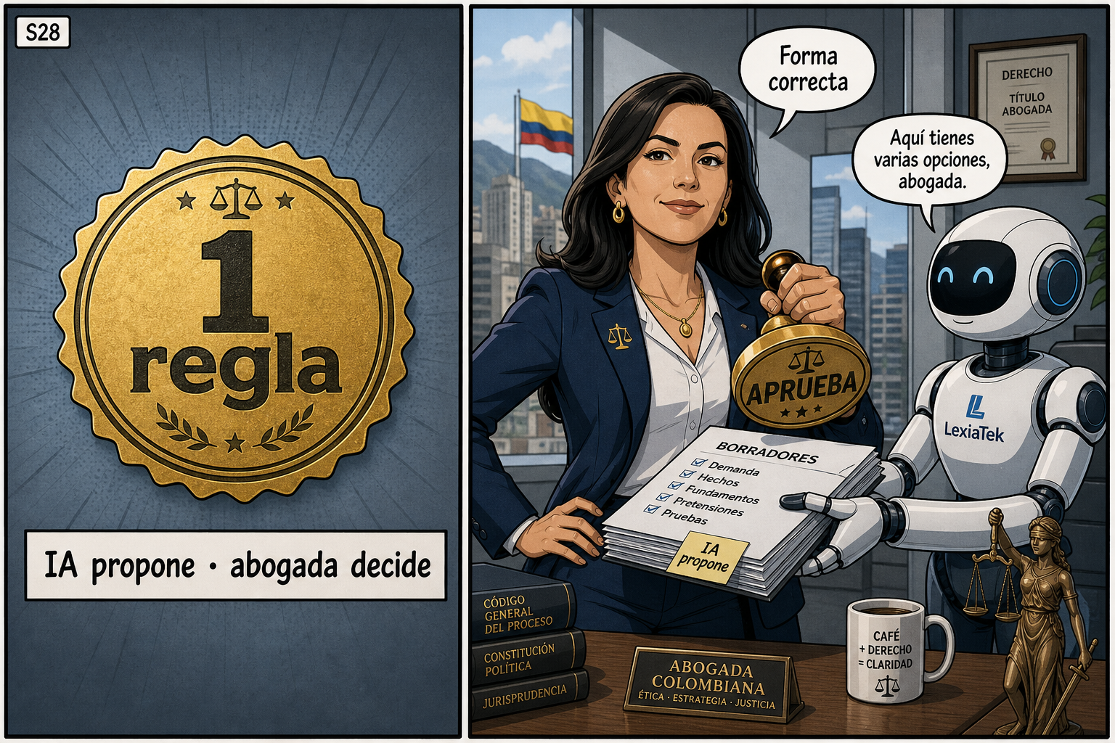
RECUERDA · Slide 28 · La forma correcta de trabajar · 1 regla

Slide 31
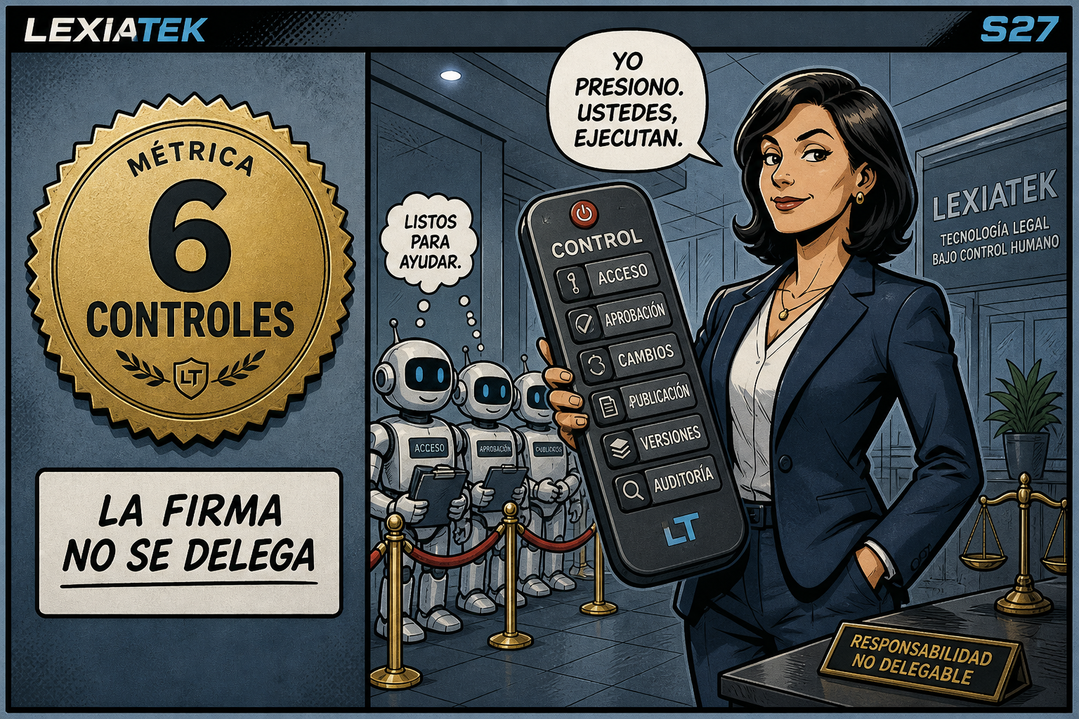
RECUERDA · Slide 27 · Controles que conserva la abogada · 6 controles

Slide 32
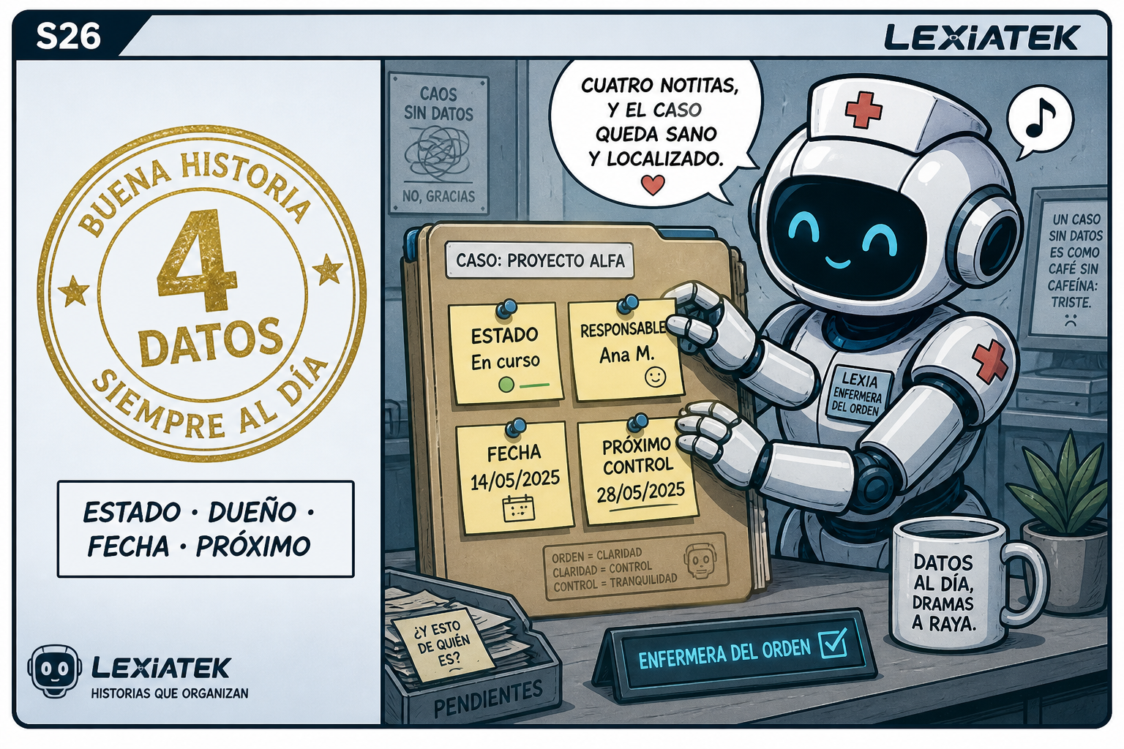
RECUERDA · Slide 26 · Cerrar con seguimiento · 4 datos

Slide 33
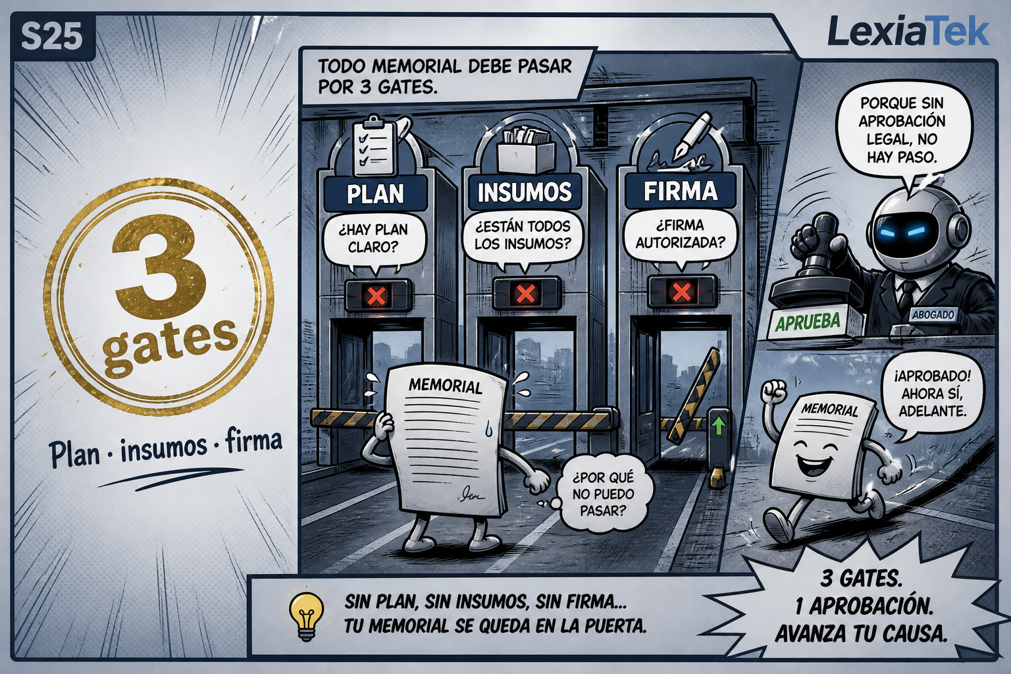
RECUERDA · Slide 25 · Redactar un memorial de impulso · 3 gates

Slide 34
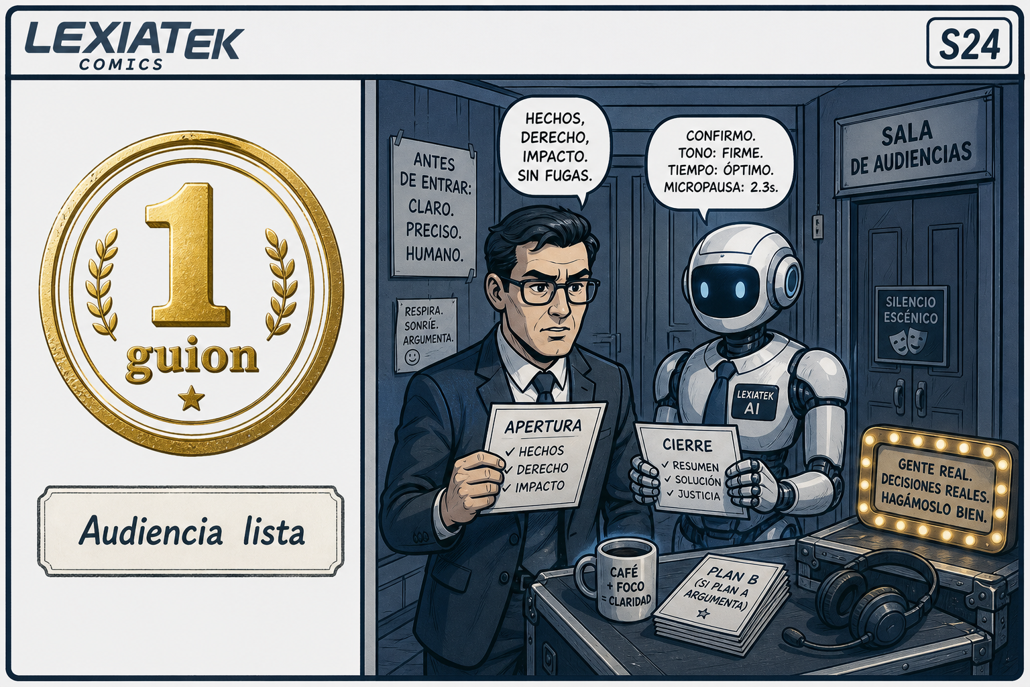
RECUERDA · Slide 24 · Preparar una audiencia · 1 guion

Slide 35
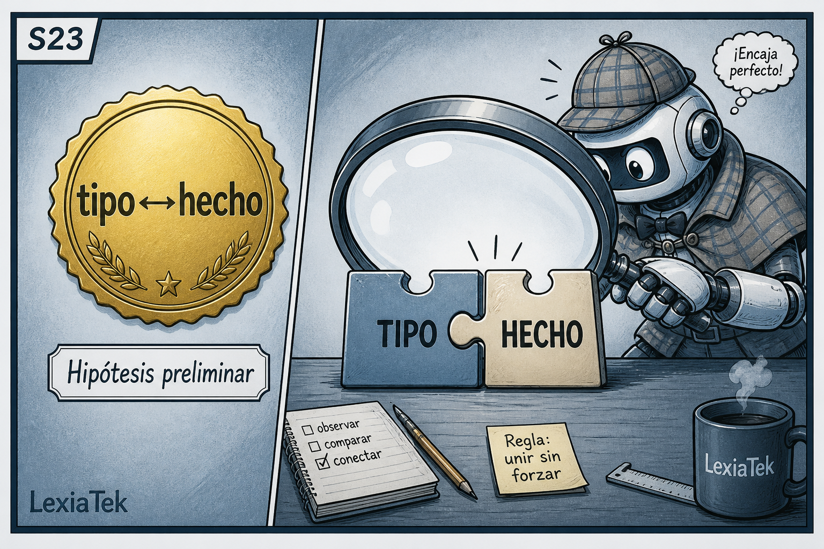
RECUERDA · Slide 23 · Analizar tipicidad preliminar · tipo↔hecho

Slide 36
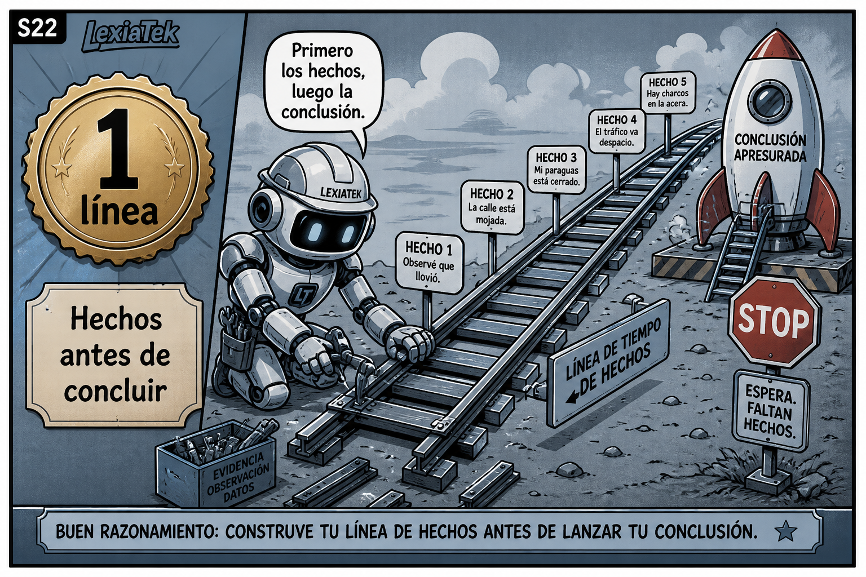
RECUERDA · Slide 22 · Abrir un caso y ordenar hechos · 1 línea

Slide 37
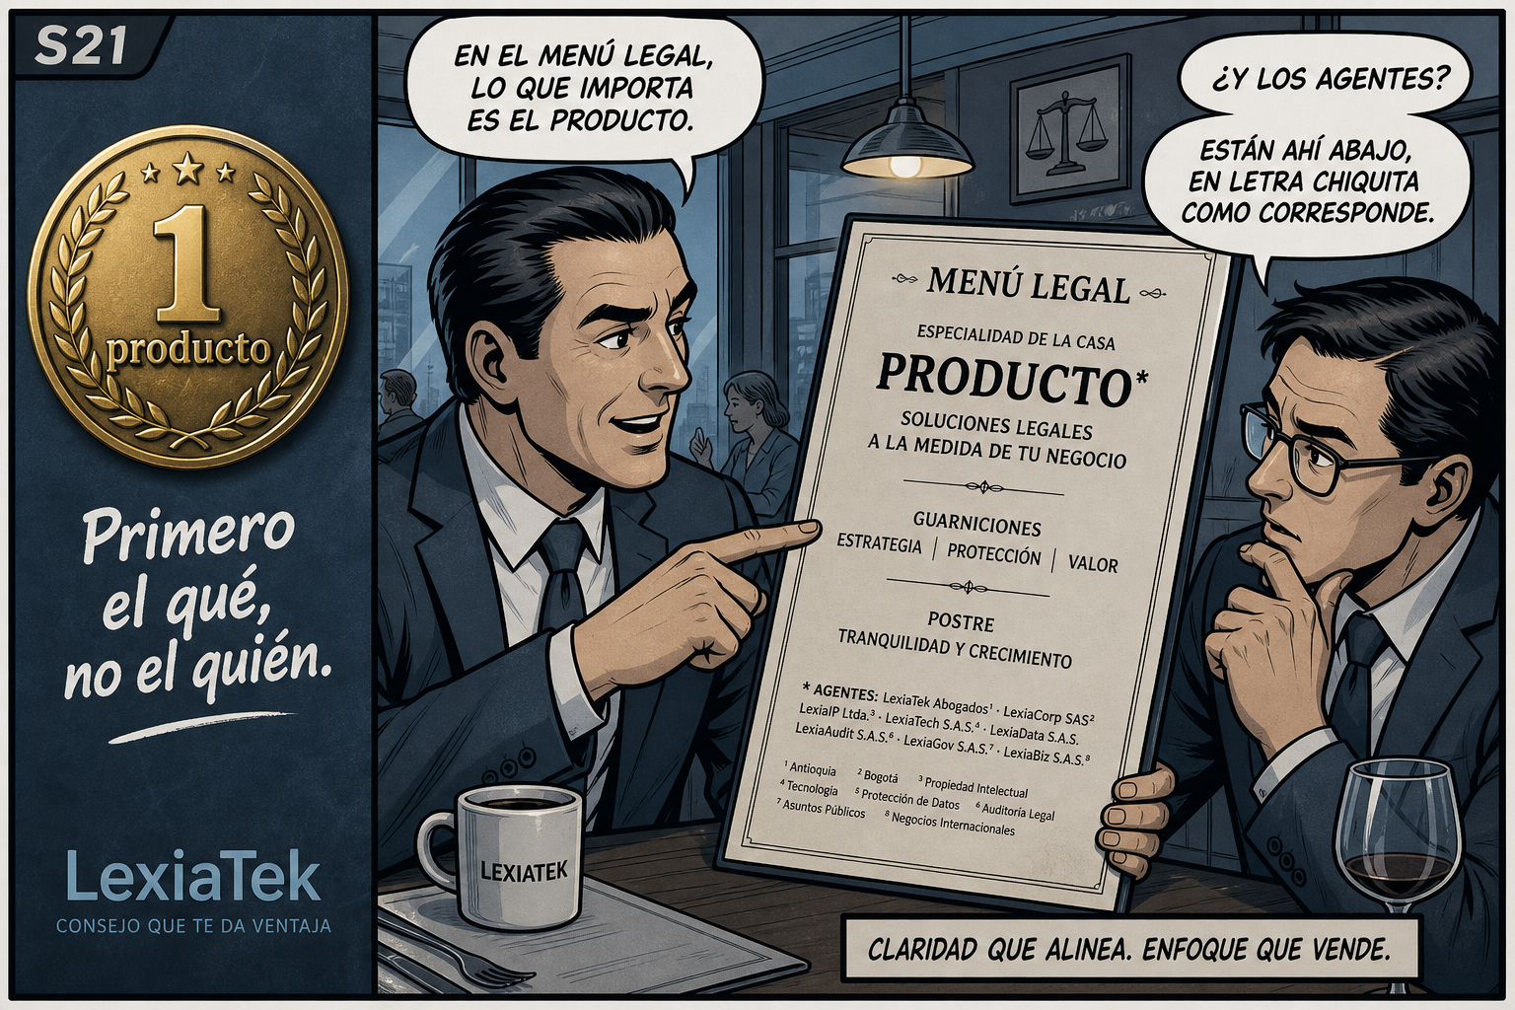
RECUERDA · Slide 21 · Cómo escoger una tarea · 1 producto

Slide 38
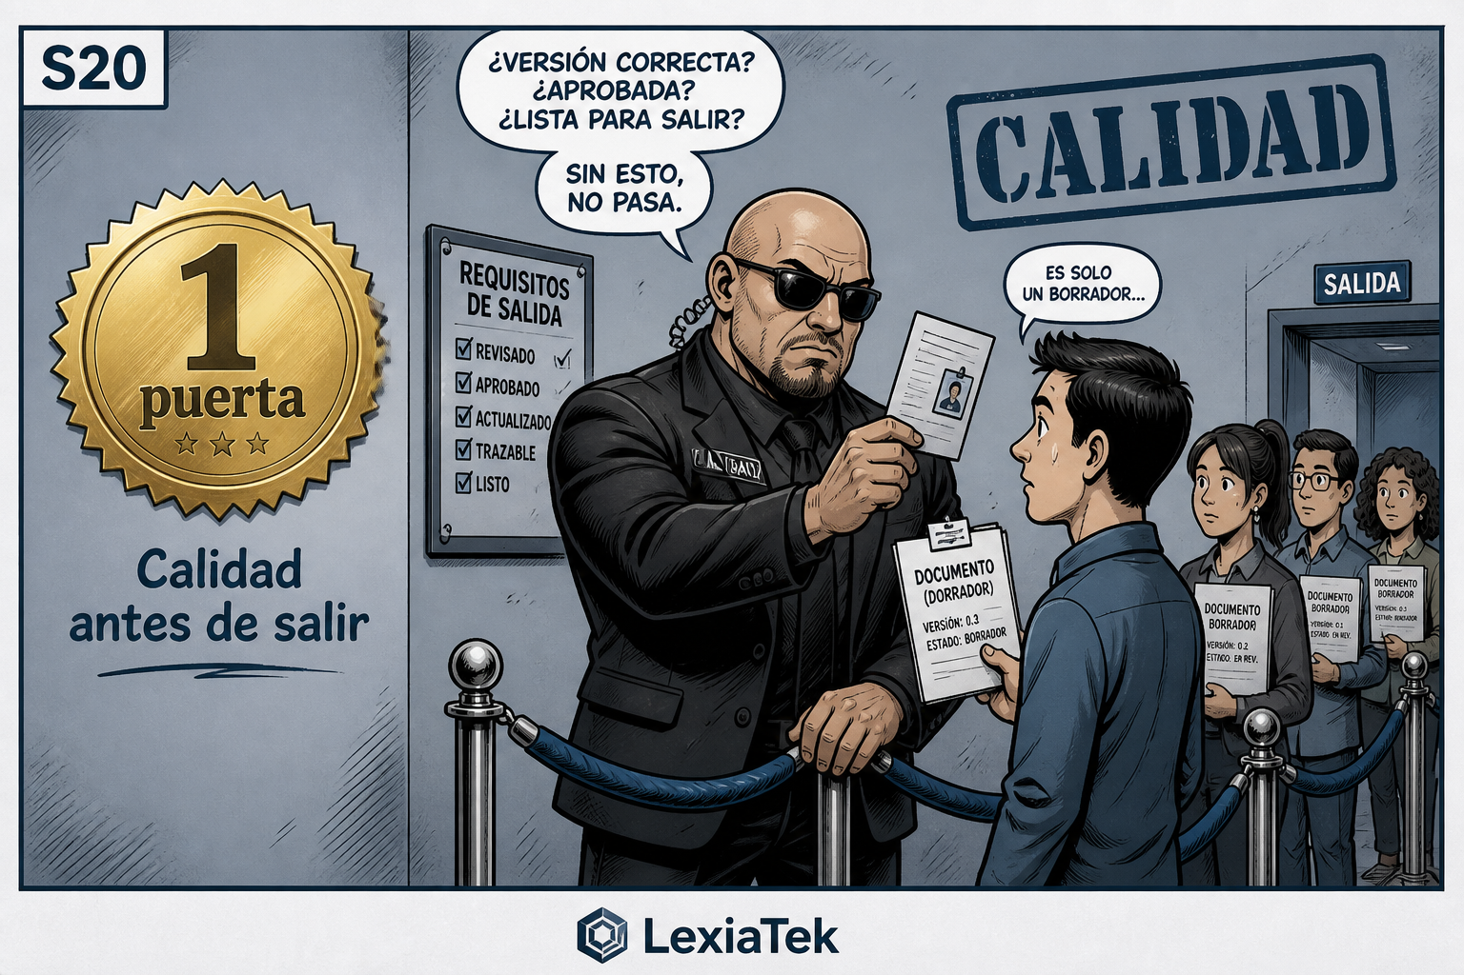
RECUERDA · Slide 20 · Control de Calidad Jurídica · 1 puerta

Slide 39
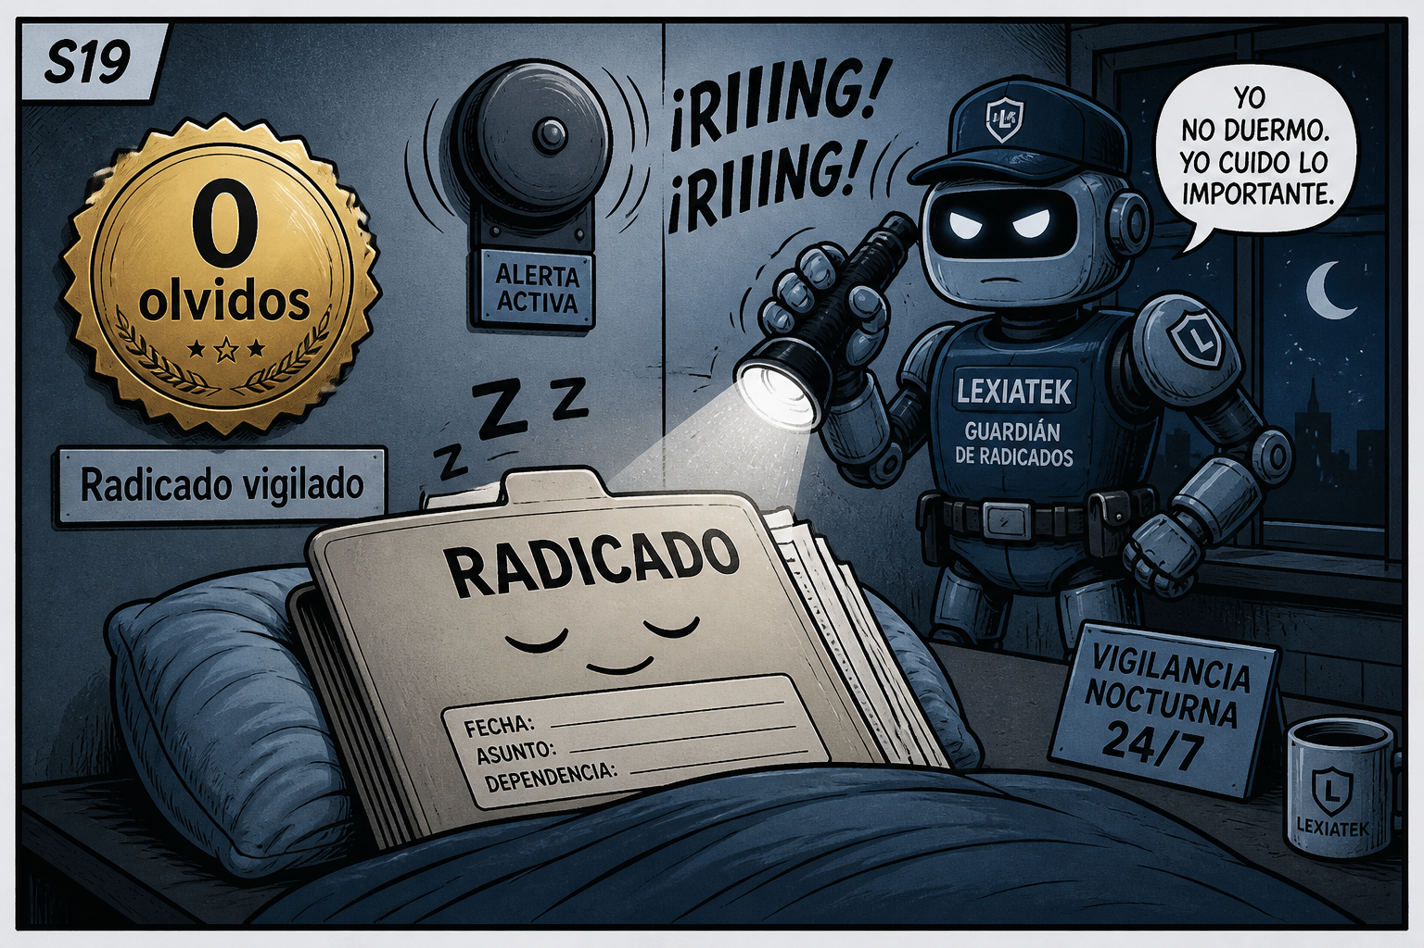
RECUERDA · Slide 19 · Seguimiento Procesal · 0 olvidos

Slide 40
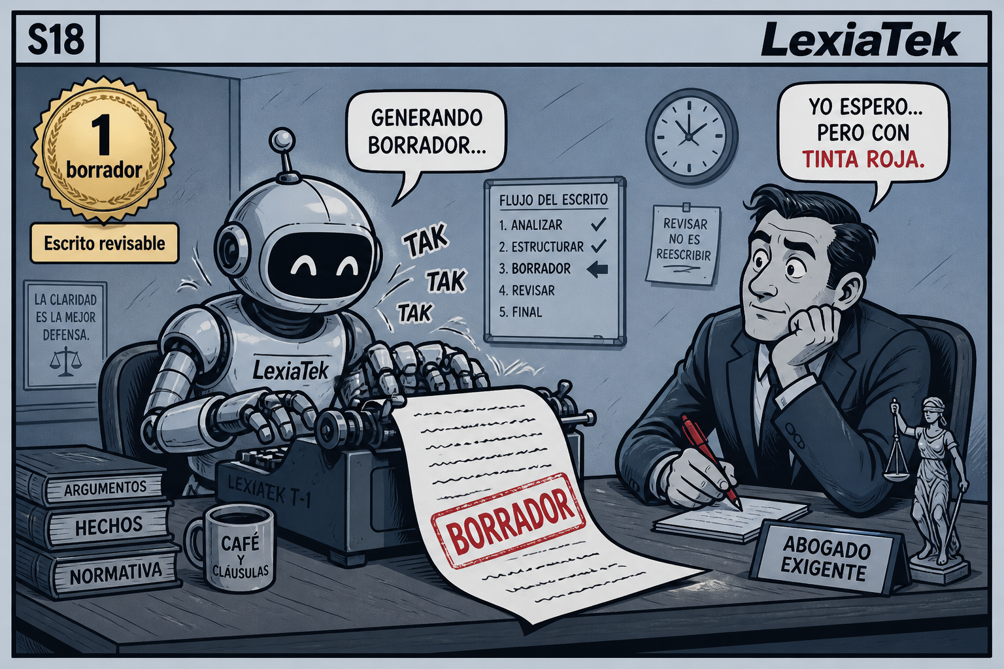
RECUERDA · Slide 18 · Redacción de Documentos · 1 borrador

Slide 41
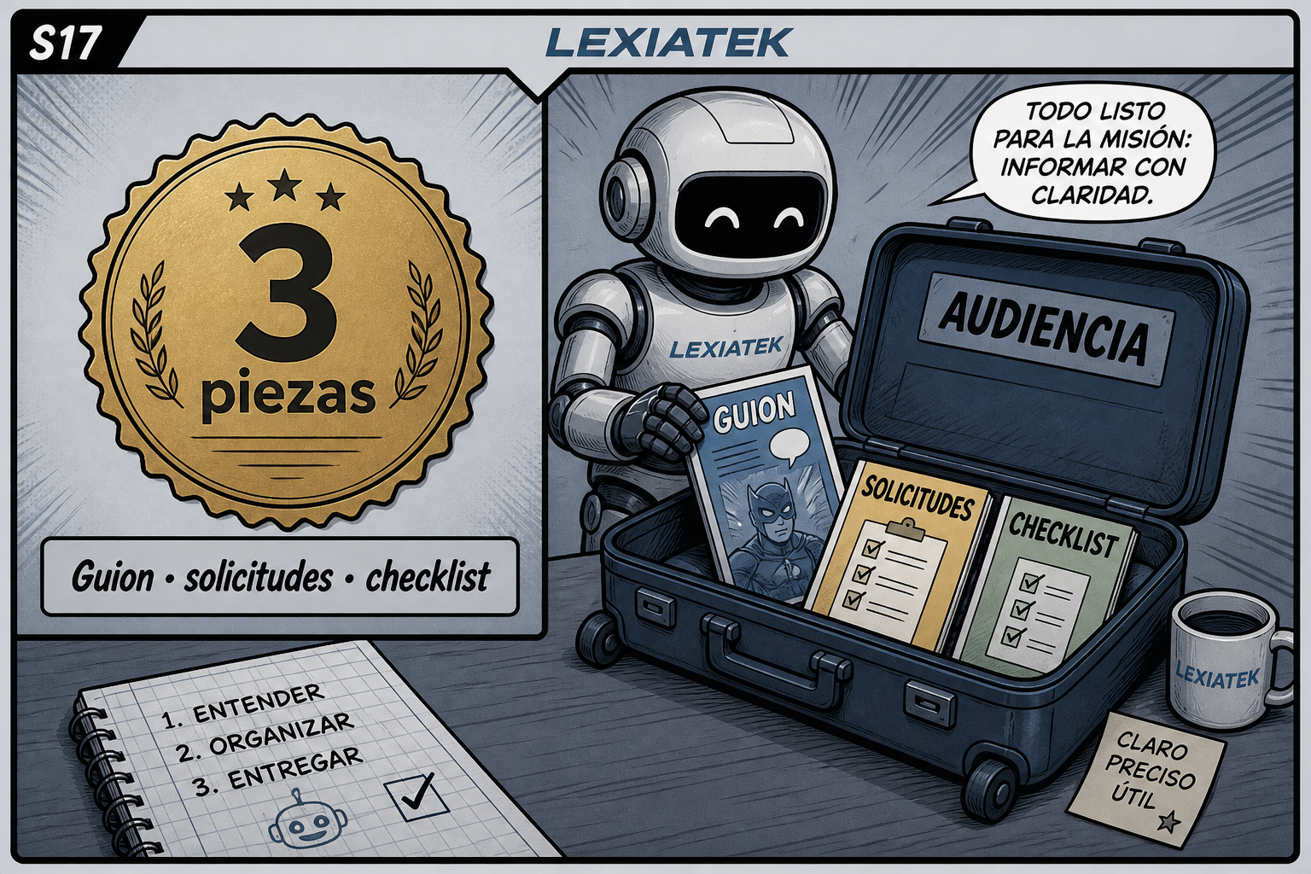
RECUERDA · Slide 17 · Audiencias Penales · 3 piezas

Slide 42
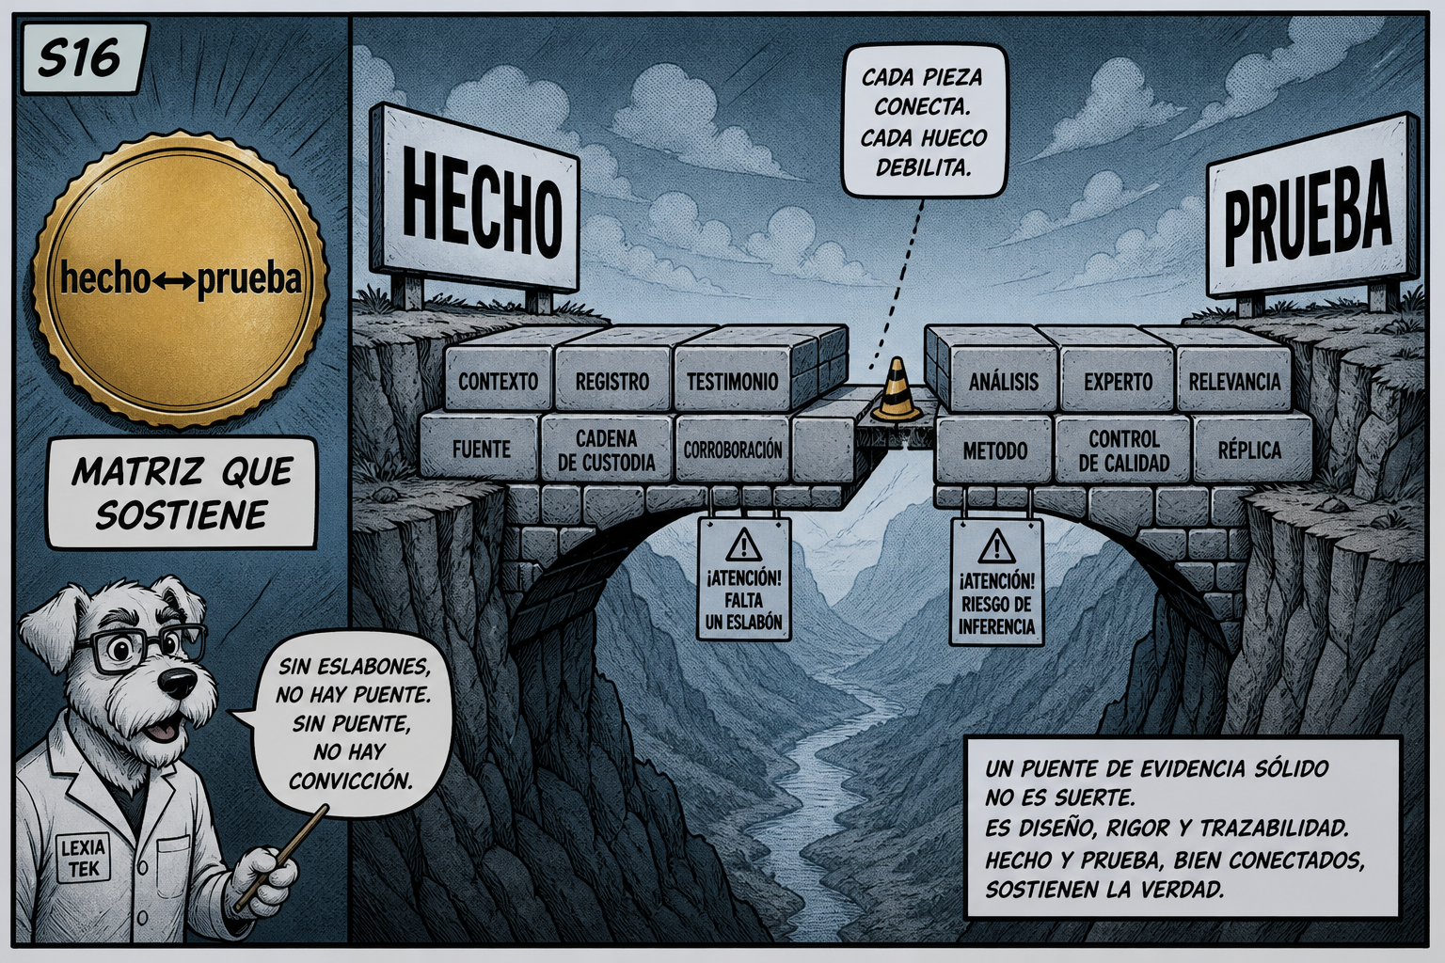
RECUERDA · Slide 16 · Evidencia y Pruebas · hecho↔prueba

Slide 43
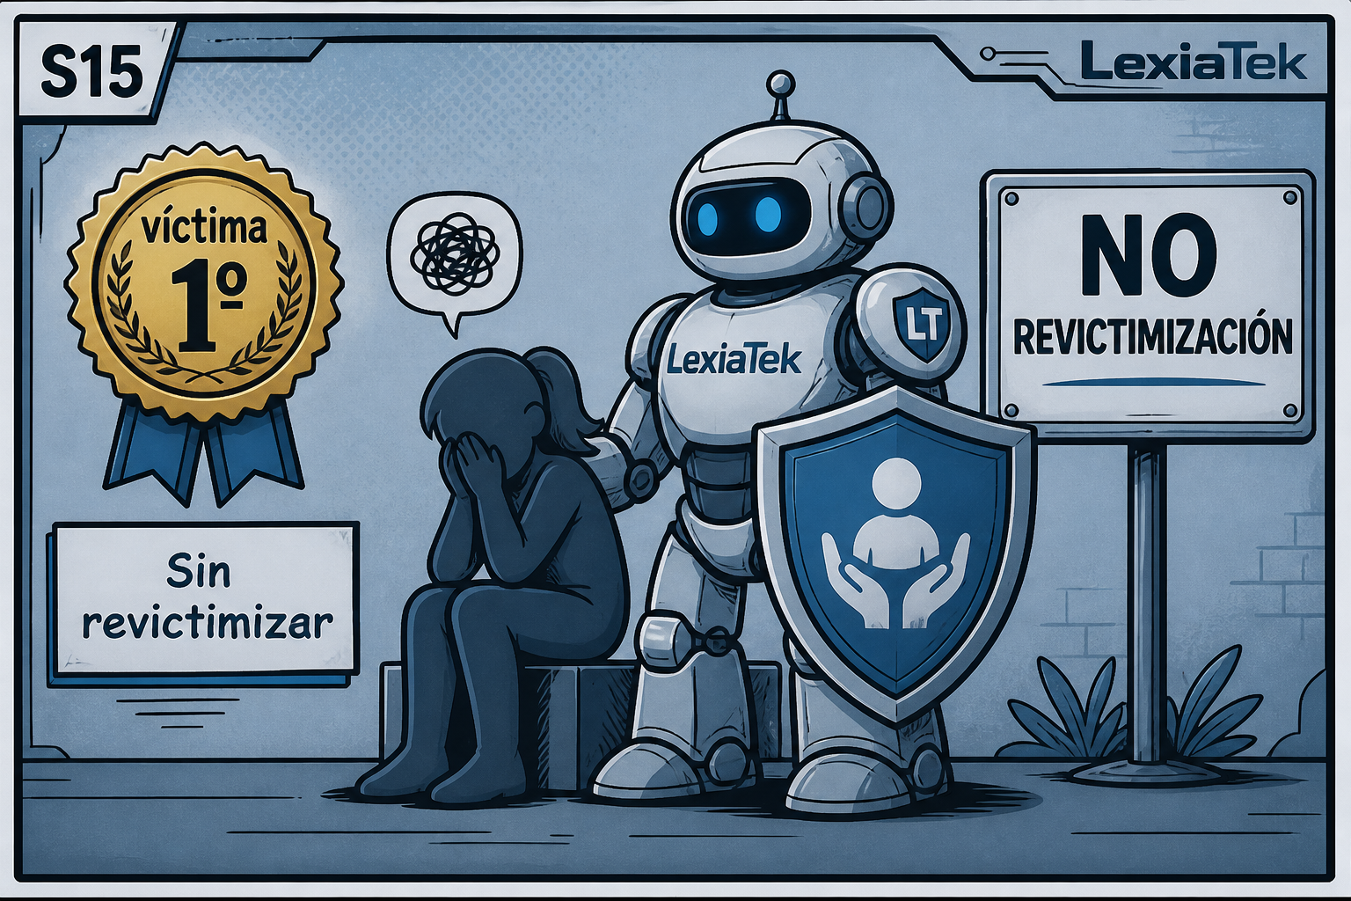
RECUERDA · Slide 15 · Representación de Víctimas · víctima 1º

Slide 44
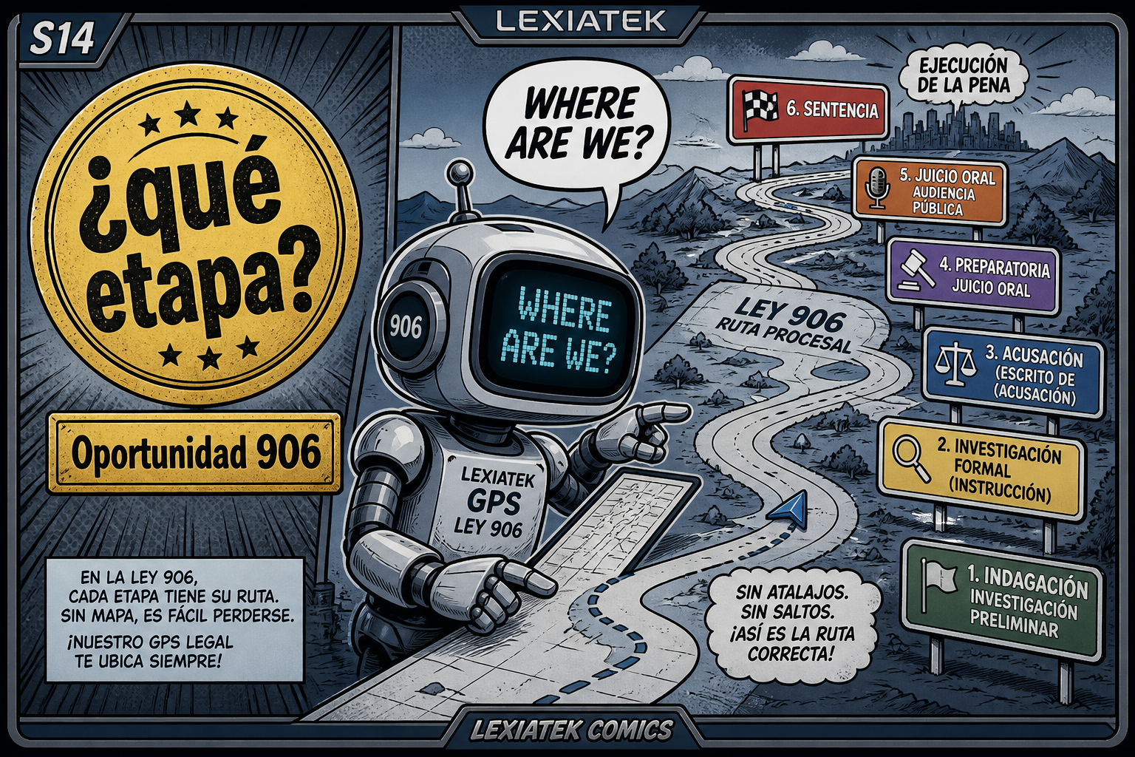
RECUERDA · Slide 14 · Ruta Procesal Ley 906 · ¿qué etapa?

Slide 45
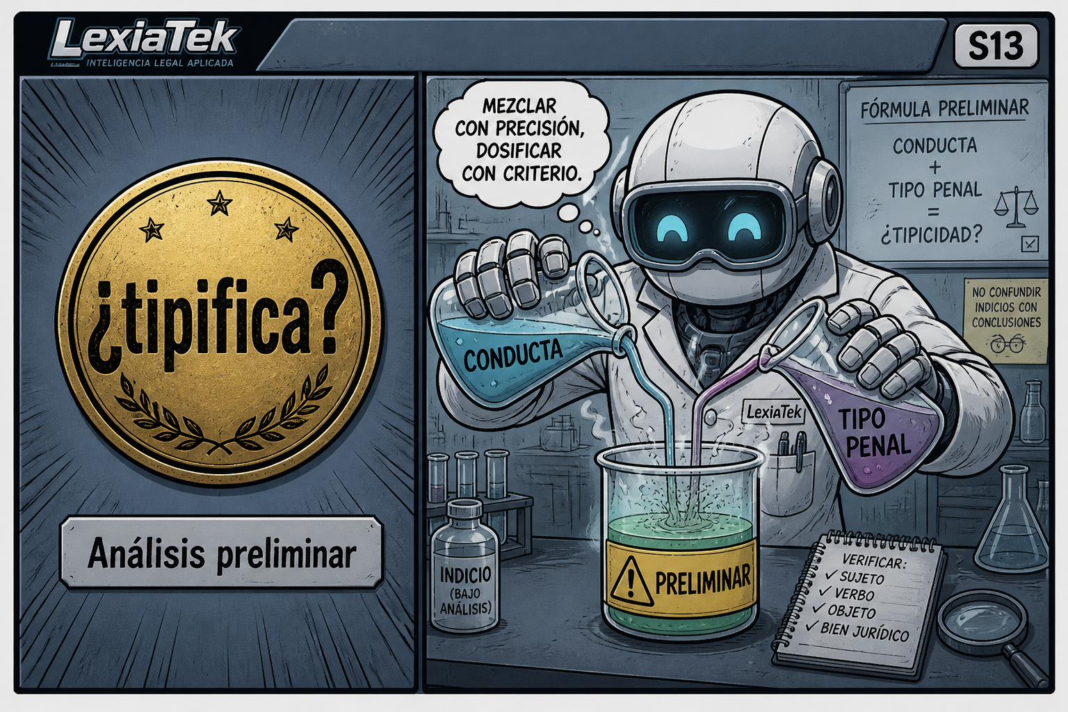
RECUERDA · Slide 13 · Tipicidad y Responsabilidad · ¿tipifica?

Slide 46
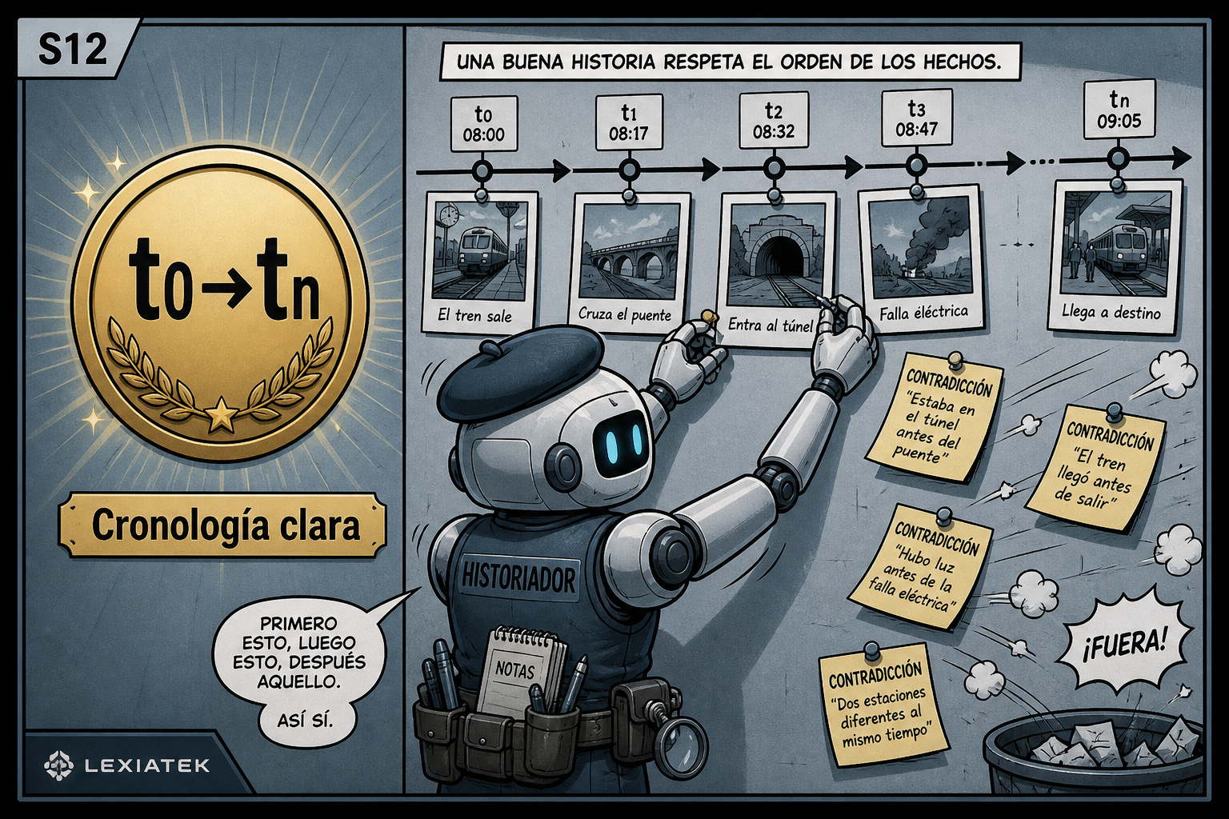
RECUERDA · Slide 12 · Cronología y Hechos · t0→tn

Slide 47
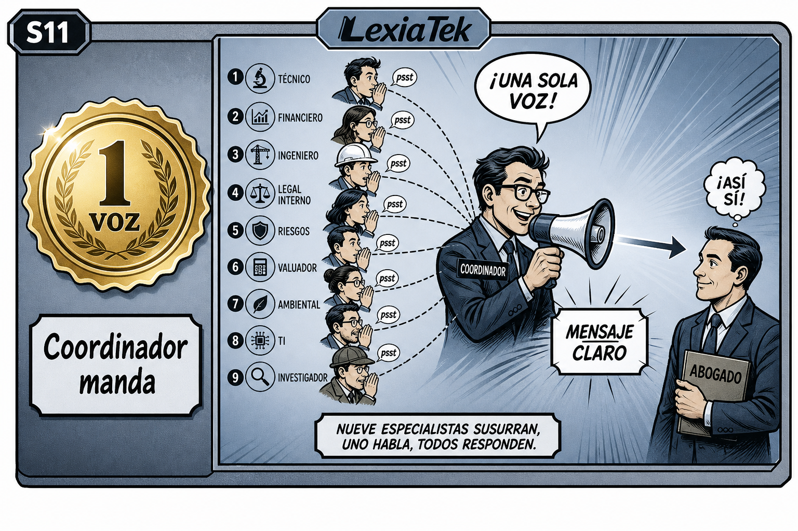
RECUERDA · Slide 11 · Coordinador del Caso · 1 voz

Slide 48
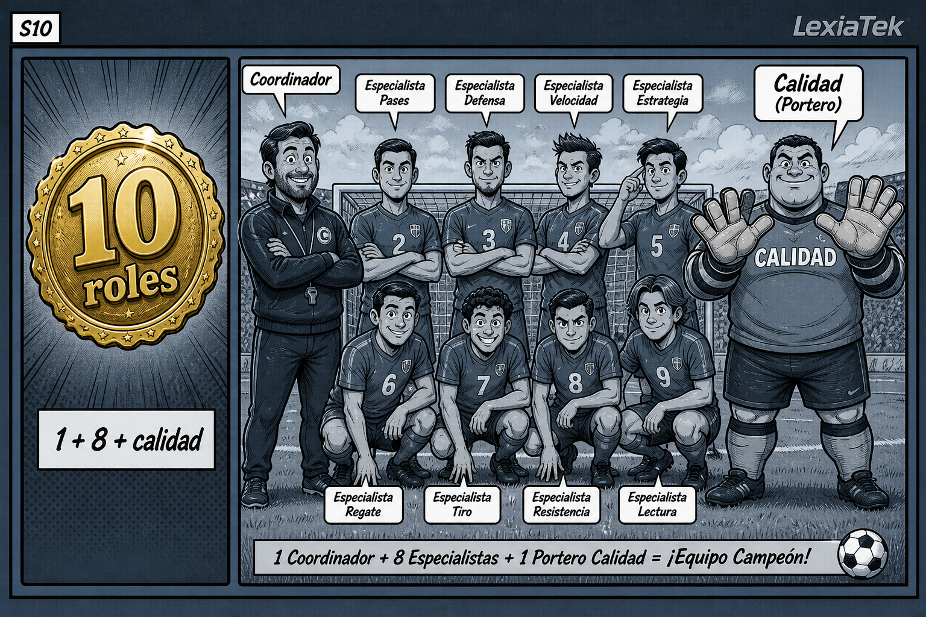
RECUERDA · Slide 10 · Los 10 roles del despacho · 10 roles

Slide 49
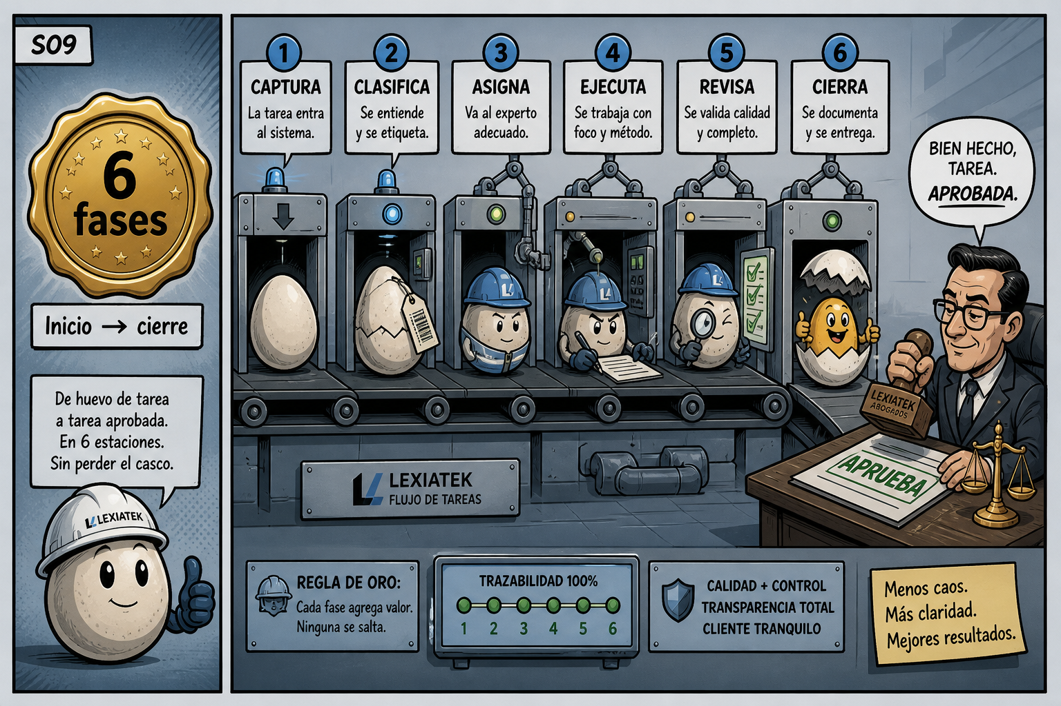
RECUERDA · Slide 09 · Ciclo de vida de cualquier tarea · 6 fases

Slide 50
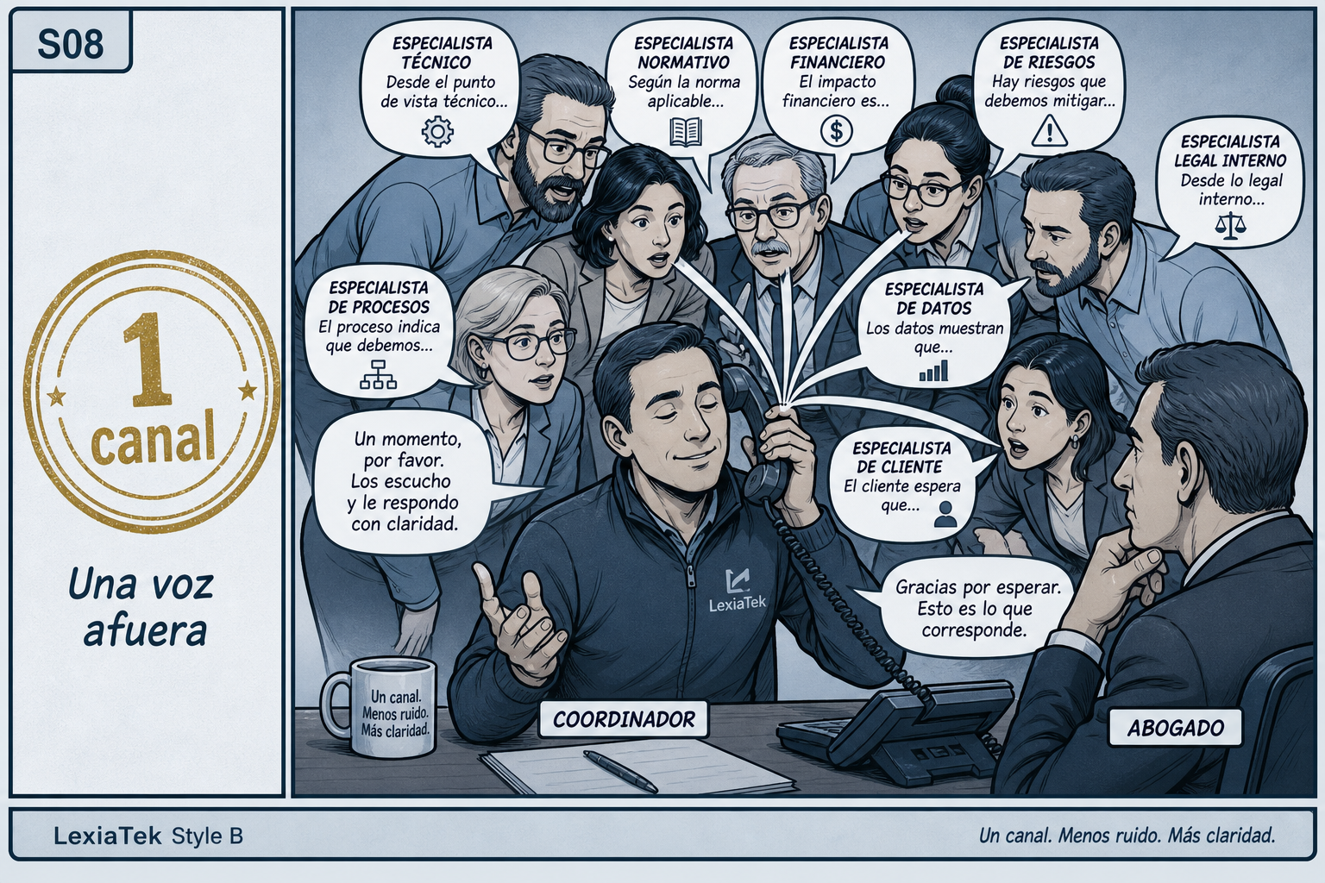
RECUERDA · Slide 08 · Cómo se organiza el despacho · 1 canal

Slide 51
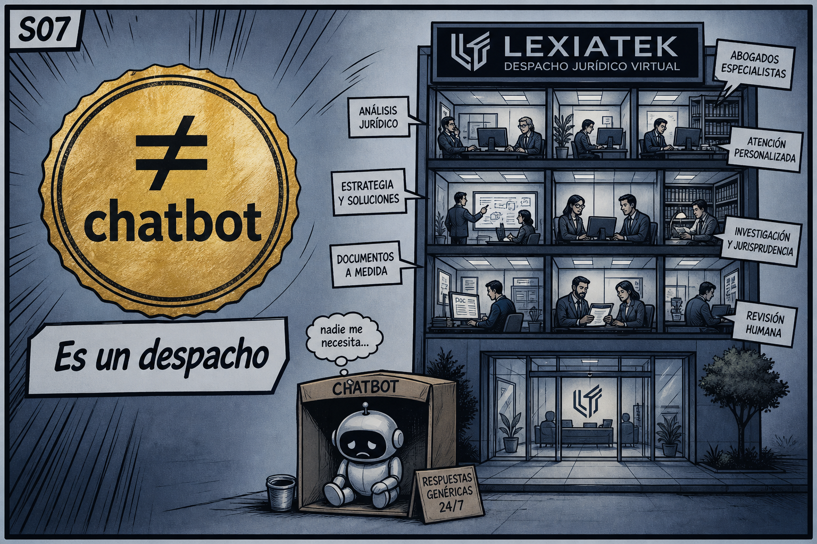
RECUERDA · Slide 07 · Qué es el despacho virtual LexiaTek · ≠ chatbot

Slide 52
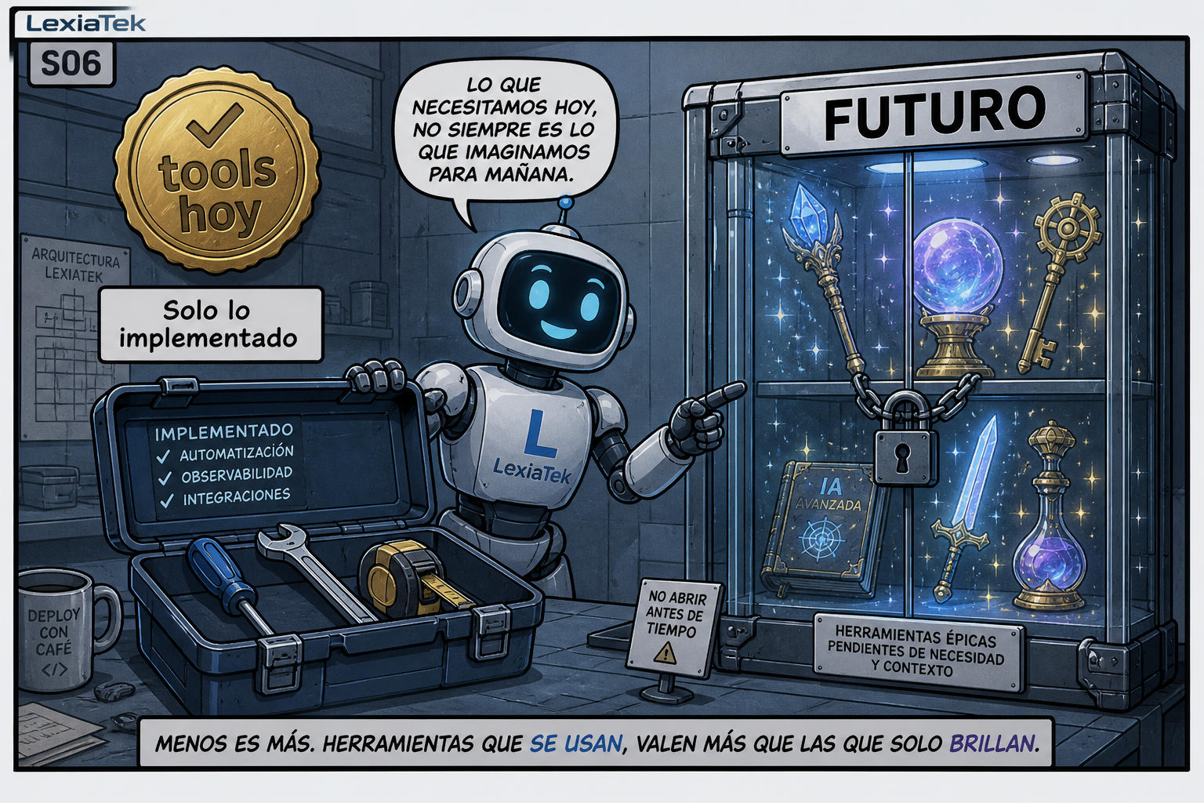
RECUERDA · Slide 06 · Herramientas disponibles hoy · tools hoy

Slide 53
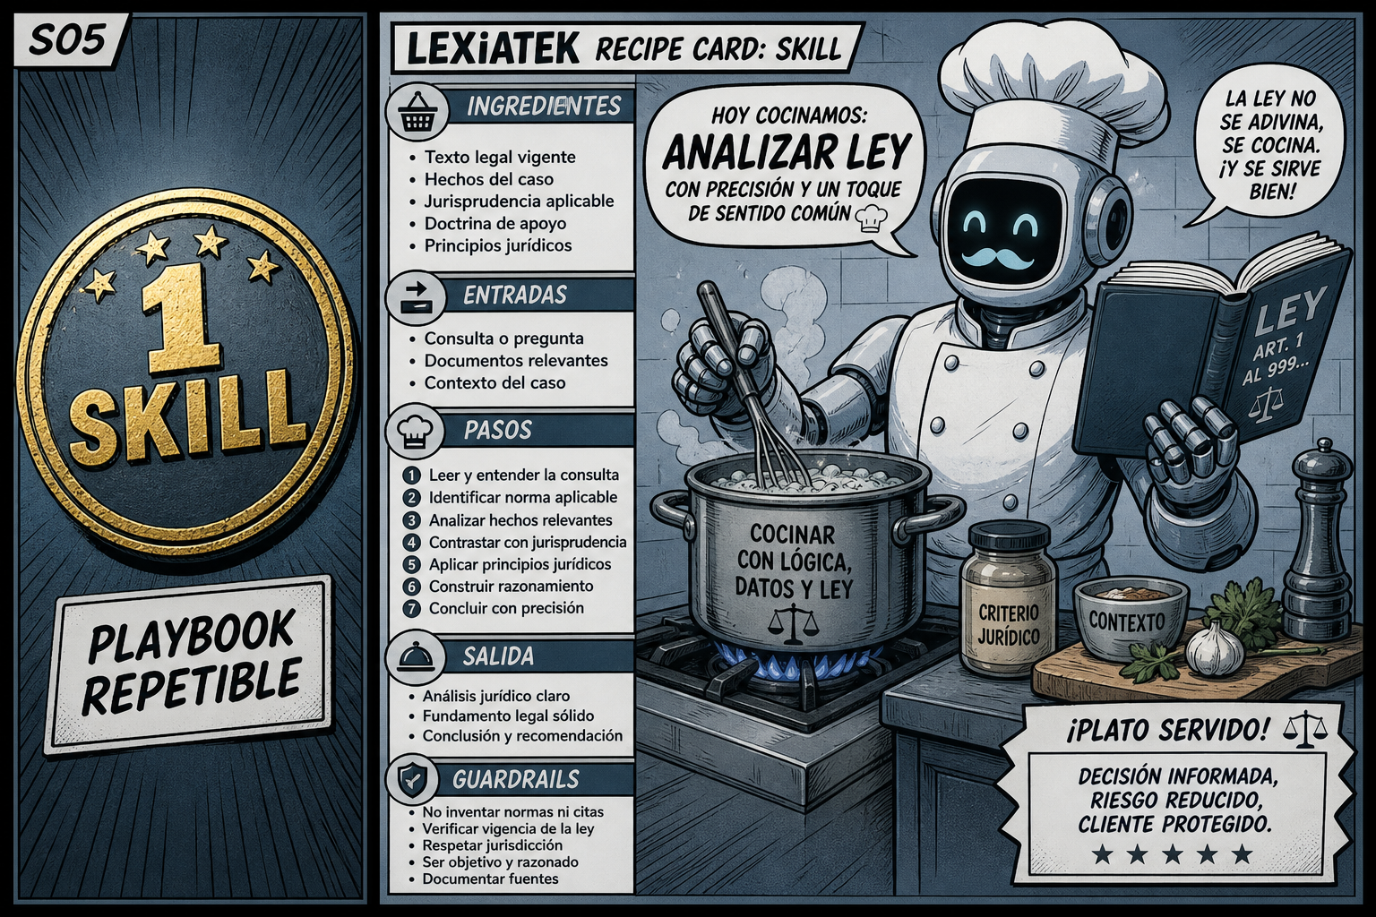
RECUERDA · Slide 05 · Qué contiene un skill procesal · 1 skill

Slide 54
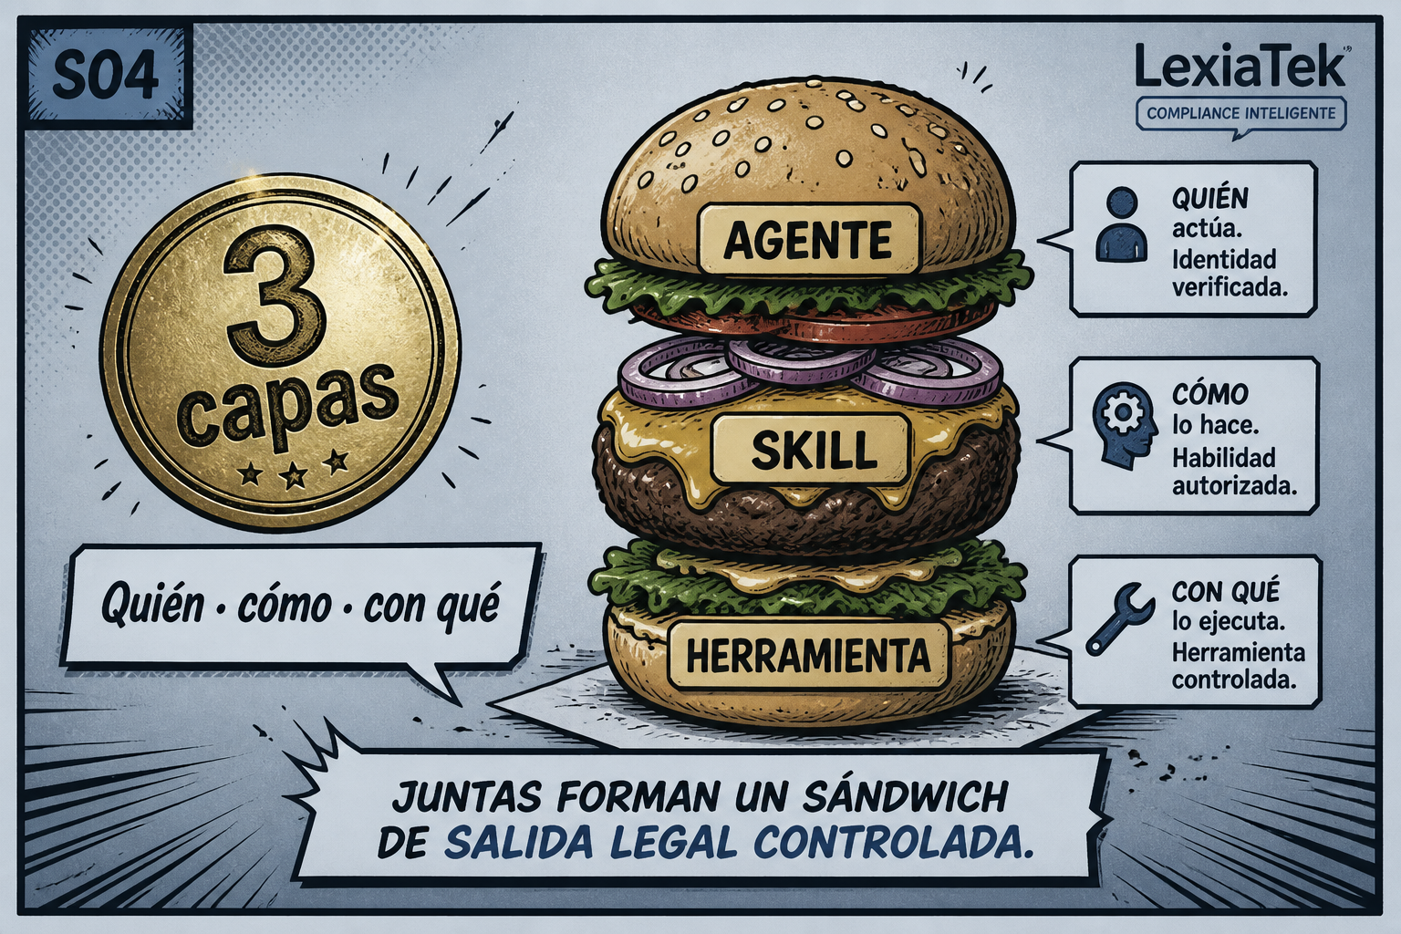
RECUERDA · Slide 04 · Agente, skill y herramienta · 3 capas

Slide 55
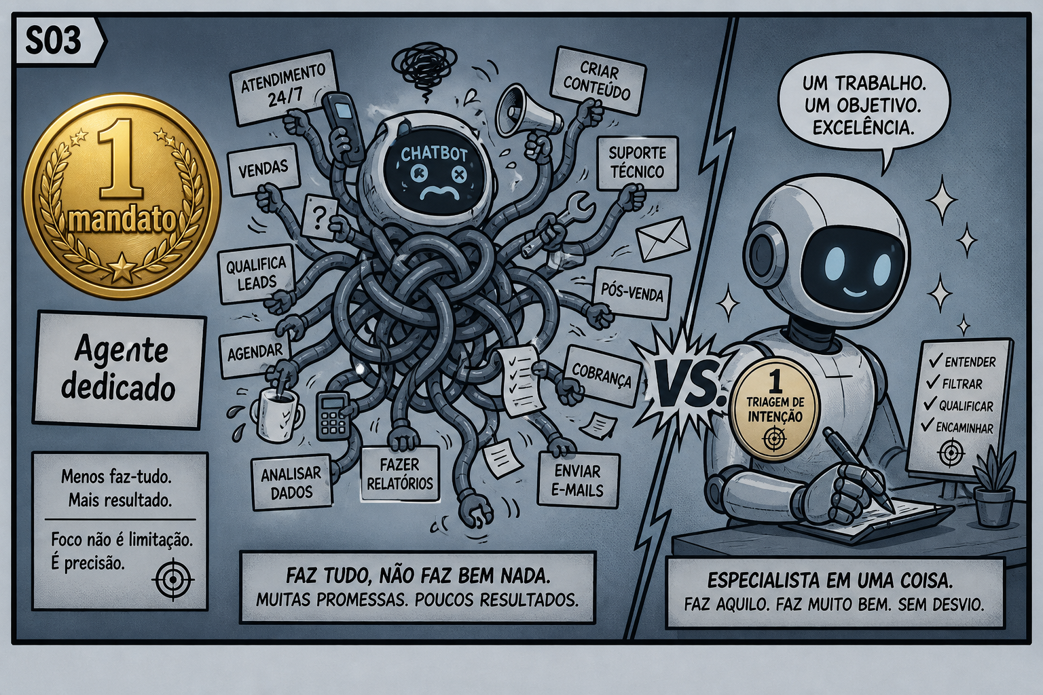
RECUERDA · Slide 03 · Agentes dedicados a funciones · 1 mandato

Slide 56
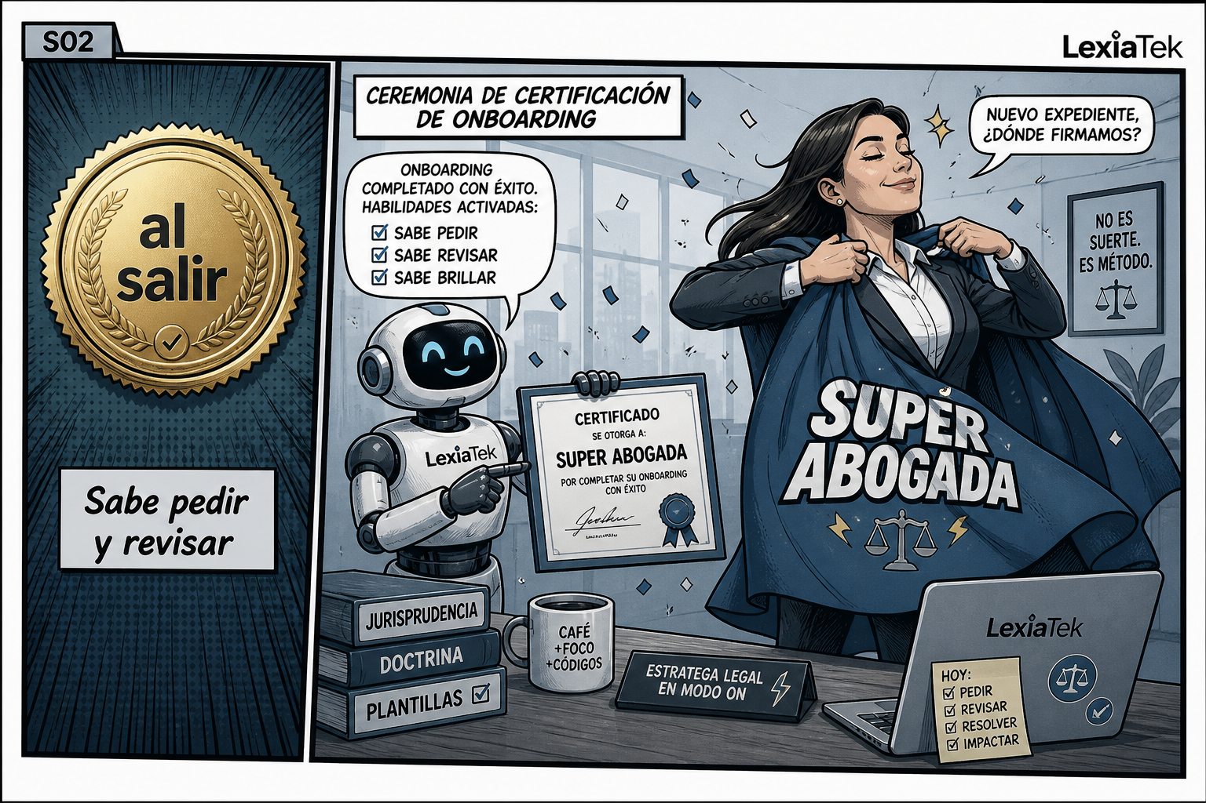
RECUERDA · Slide 02 · Qué debe poder hacer al terminar · al salir

Slide 57
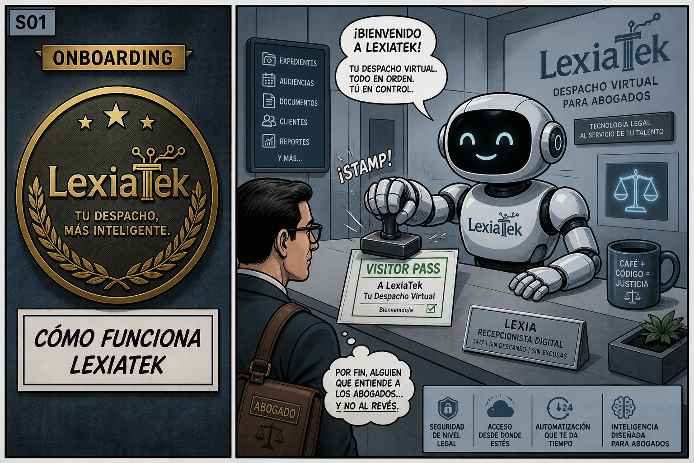
RECUERDA · Slide 01 · Cómo funciona el despacho virtual · onboarding

